Slide 1

Evolutionärer Optimierungsalgorithmen
14.01.19
Federico Ramírez Villagrana
Universität Hamburg

Slide 2
Übersicht
Optimierung
Definition
Arten
Evolutionäre Algorithmen
Definition
Merkmale
Beispiele
Evolutionäre Algorithmen Vor- und Nachteile
Zusammenfassung

Slide 3
Was ist Optimierung?

Slide 4
Was ist Optimierung?

Slide 5
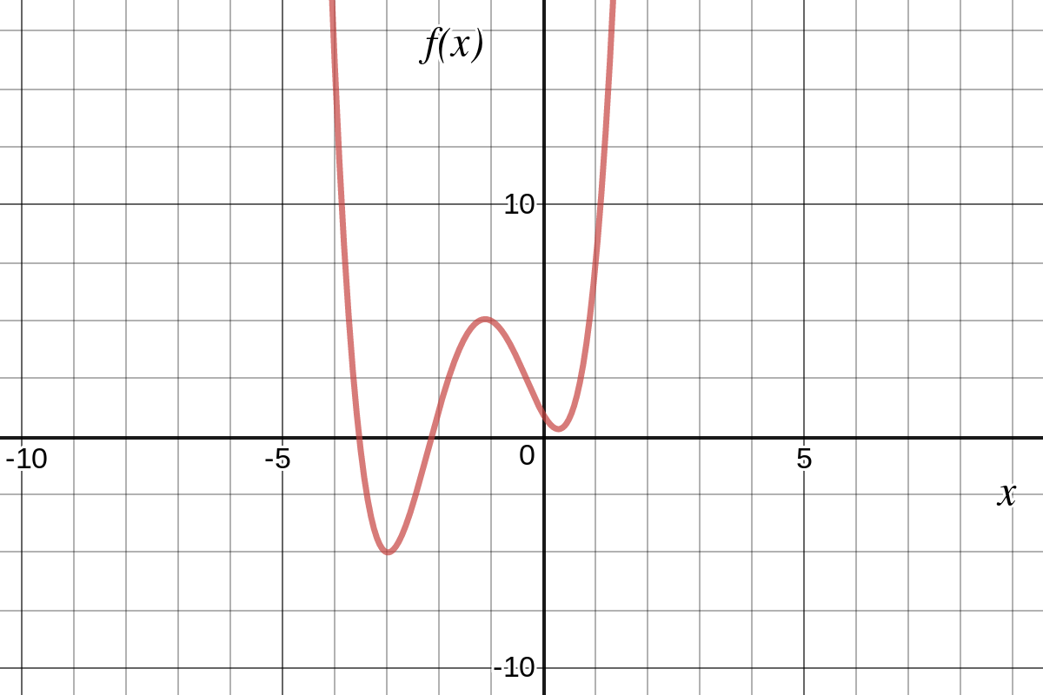
Arten der Optimierung
Einfach

Slide 6
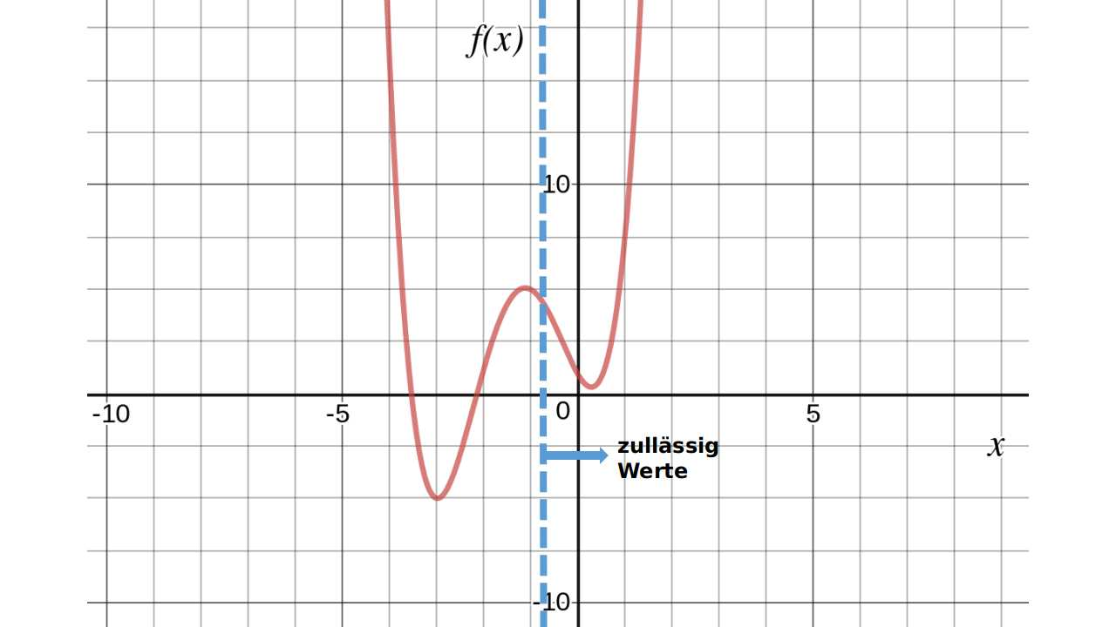
Arten der Optimierung (fort.)
Eingeschränkt

Slide 7
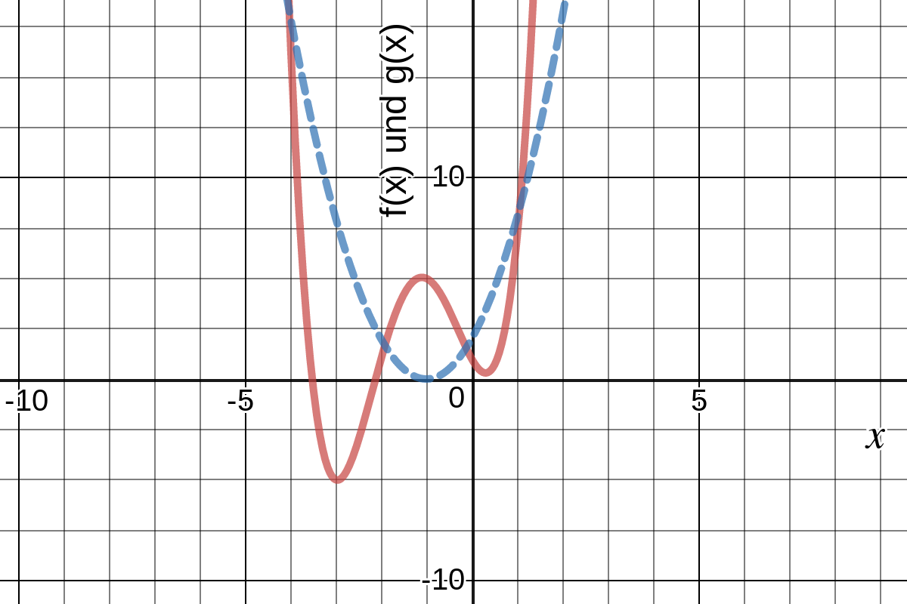
Arten der Optimierung (fort.)
Multi-objective

Slide 8
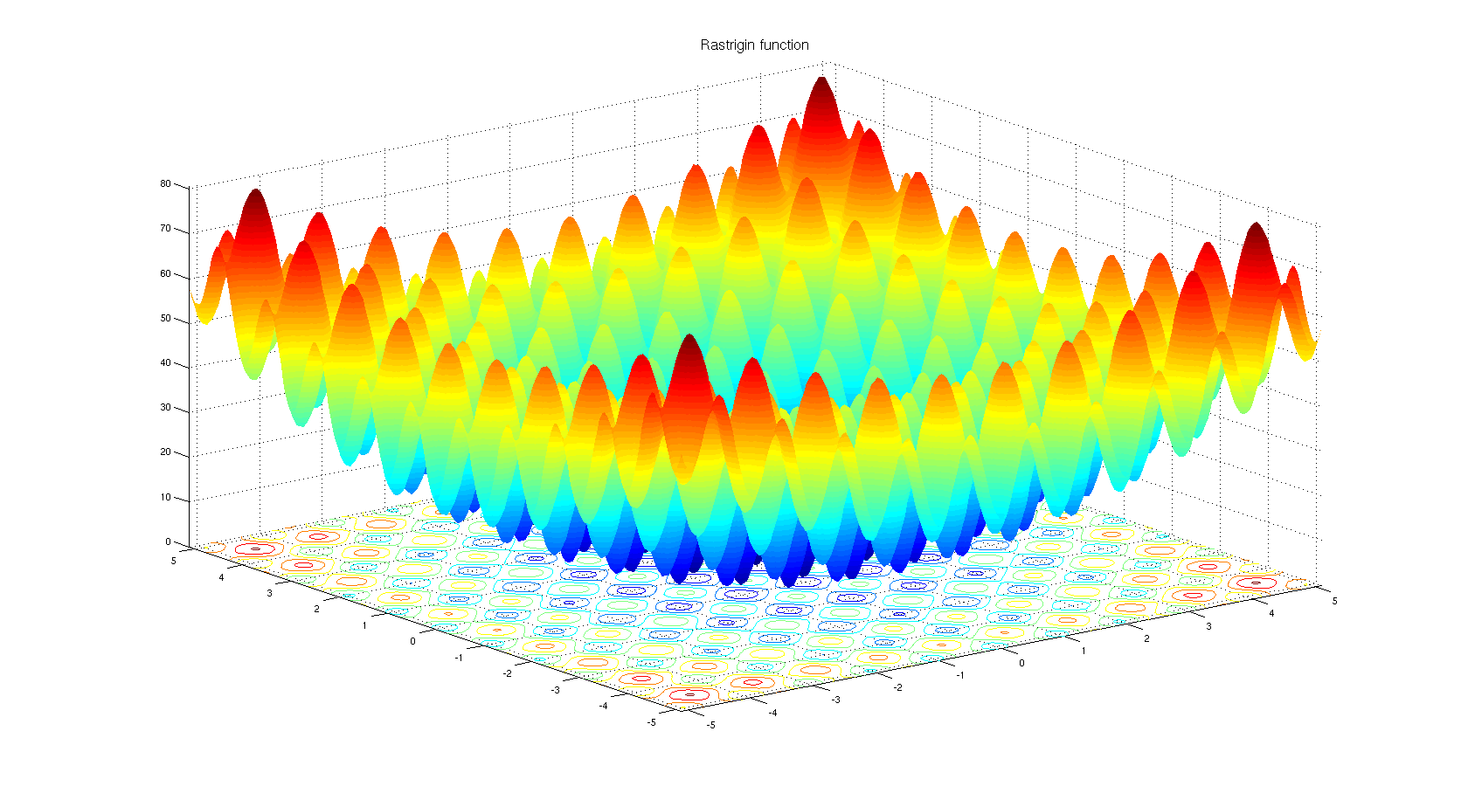
Arten der Optimierung (fort.)
Multi-modal

Slide 9
Was ist ein ,,evolutionärer” Algorithmus?

Slide 10
Merkmale der EA

Slide 11
Genetische Algorithmen

Slide 12
Genetische Algorithmen (fort.)

Slide 13
Partikelschwarmoptimierung

Slide 14
Partikelschwarmoptimierung (fort.)

Slide 15
Andere EA
Simulated annealing
Kirkpatrick, Gelatt and Vecchi (1983)
Biogeography-based optimization (BBO)
Chemical reaction optimization (CRO)
Group search optimizer (GSO)
Imperialist competitive algorithm (ICA)
Swine flow Optimization Algorithm
Teaching Learning Based Optimization (TLBO)
Bayesian Optimization Algorithms (BOA)
Population-based incremental learning (PBIL)
Evolution strategy with covariance matrix adaptation (CMA-ES)
Ant colony optimization (ACO)
I Dorigo and Stutzle (2004)
Artificial immune system optimization
Cutello and Nicosia (2002)
Bacterial foraging optimization
Kim, Abraham and Cho (2007)
Artificial bee colony optimization (ABC)
Karaboga, (2005)
Cuckoo algorithm
Yang and Deb (2009, 2010)
Firefly optimization
Yang (2010)
Fish optimization
Huang and Zhou (2008)
Raindrop optimization
Shah-Hosseini (2009)

Slide 16
Noch mehr EA
Backtracking Search Optimization algorithm (BSA)
Multi-objective bat algorithm (MOBA)
Binary Bat Algorithm (BBA)
The Wind Driven Optimization (WDO) algorithm
Grey Wolf Optimizer (GWO)
Active-Set Algorithm (ASA)
Alternating Conditional Expectation algorithm (ACE)
Normalized Normal Constraint (NNC) algorithm
Flower Pollination Algorithm
Charged system search pptimization algorithm
Continuous scatter search (CSS) Optimization Algorithm
Evolutionary programming
League championship algorithm
Harmony search Optimization algorithm
Gravitational search algorithm (GSA) Optimization
Evolution strategies Optimization
Firework algorithm
Ying Tan, (2010)
Big-bang big-crunch Optimization algorithm
OK Erol, (2006)

Slide 17
Verwendungsbereich

Slide 18
EA und Optimierung - Vorteile
Lösungen in angemessener Zeit finden.
Keine Verwendungsbereichgrenze.

Slide 19
EA und Optimierung - Nachteile
Gute Lösungen, wahrscheinlich nicht die beste.
Definition der Zielfunktion.
Parameter Einstellung.

Slide 20
Zusammenfassung
Optimierung stellt ein schwieriges Problem dar.
Evolutionäre Algorithmen sind ein vorteilhaftes Werkzeug.

